Slide 1
VÝUKOVÝ MATERIÁL ZPRACOVÁN V RÁMCI PROJEKTU EU PENÍZE ŠKOLÁM
Registrační číslo projektu: CZ.1.07/1.4.00/21.2852
Šablona: III/2 č. materiálu: VY_32_INOVACE_410
Jméno autora: Mgr. Kateřina Sepešiová
Třída/ročník: IX.
Datum vytvoření: 2013

Slide 2
Vzdělávací oblast: Člověk a společnost
Tematická oblast: Výkonná moc
Předmět: Výchova k občanství
Výstižný popis způsobu použití: Materiál vhodný pro výkladovou hodinu.
Klíčová slova: výkonná moc, exekutiva, vláda, premiér,
ministerstva, prezident a jeho pravomoci,prezidenti na
českém území
Druh učebního materiálu: Powerpointová presentace

Slide 3
VÝKONNÁ MOC

Slide 4
Výkonná moc = EXEKUTIVA
umožňuje uplatňování zákonů v každodenním životě
vytváří prováděcí předpisy = nařízení a vyhlášky
v České republice disponuje výkonnou mocí vláda a prezident

Slide 5
Vláda
zabezpečuje chod celého státu a řídí všechny oblasti života společnosti
tvoří ji:
premiér
místopředsedové vlády
jednotlivá ministerstva
počet členů vlády není pevně stanoven

Slide 6
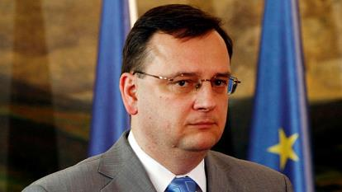
Premiér
stává si jím obvykle představitel politické strany, která získá při volbách do Poslanecké sněmovny nejvíce hlasů
jmenuje ho prezident a na jeho návrh jmenuje i ostatní členy vlády
Kdo je současným premiérem České republiky?
RNDr. Petr Nečas

Slide 7
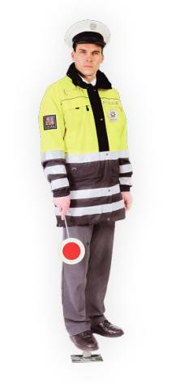
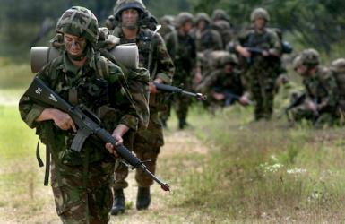
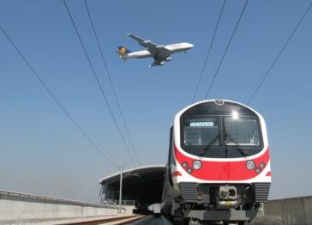
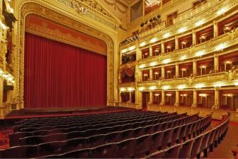
Ministerstva
ÚKOL: jmenuj ministerstva podle obrázků a další, na které si vzpomeneš

Slide 8
Ministerstva
správné řešení: ministerstvo obrany, kultury,vnitra, zdravotnictví, dopravy
školství, mládeže a tělovýchovy
spravedlnosti
životního prostředí
práce a sociálních věcí
zahraničních věcí
průmyslu a obchodu
pro místní rozvoj
informatiky
financí
zemědělství

Slide 9
Prezident
nejvyšší představitel státu, reprezentuje zemi
volen přímo na dobu 5 let (pouze 2x za sebou)
z výkonu své funkce není nikomu odpovědný
může být stíhán pouze za velezradu
jmenuje a odvolává předsedu a další členy vlády
je vrchním velitelem ozbrojených sil
má právo udělit amnestii
může rozpustit poslaneckou sněmovnu
ÚKOL: pokus se vyjmenovat dosavadní prezidenty na českém území

Slide 10
Prezident
správné řešení
Tomáš Garrigue Masaryk 1918 – 1935
Edvard Beneš 1935 – 1938
Emil Hácha 1938 – 1945
Edvard Beneš 1945 – 1948
Klement Gottwald 1948 – 1953
Antonín Zápotocký 1953 – 1957
Antonín Novotný 1957 – 1968
Ludvík Svoboda 1968 – 1975
Gustáv Husák 1975 – 1989
Václav Havel 1989 – 2003
Václav Klaus 2003 – 2013
Miloš Zeman 2013 - ??

Slide 11
Zdroje
Petr Nečas – Novinky.cz. [online]. [cit. 2013-02-10]. Dostupné z: http://im.novinky.cz/243/252433-top_foto1-dr1xq.jpg
Glasgow – ekologické bydlení. [online]. [cit. 2013-02-10]. Dostupné z: http://www.ekobydleni.eu/obrazky/britska-armada-vojaci.jpg
ZDN. [online]. [cit. 2013-02-10]. Dostupné z: http://img.mf.cz/104/831/topscms.com.jpg
Národní divadlo. [online]. [cit. 2013-02-10]. Dostupné z: http://www.narodni-divadlo.cz/uploads/assets/Narodni-divadlo-1.jpg
Doprava v Bangkoku. [online]. [cit. 2013-02-10]. Dostupné z: http://www.hotel-thajsko.cz/images/2010/doprava_03.jpg
Policejní makety. [online]. [cit. 2013-02-10]. Dostupné z: http://www.policejni-makety.cz/uploads/pics/policista_01.jpg
JANOŠKOVÁ, Dagmar, Monika ONDRÁČKOVÁ a Dagmar ČÁBALOVÁ. Občanská výchova 8: Rodinná výchova 8 : příručka učitele pro základní školy a víceletá gymnázia. 1. vyd. Plzeň: Fraus, 2005, 303 s. ISBN 80-723-8394-9.

